Slide 17
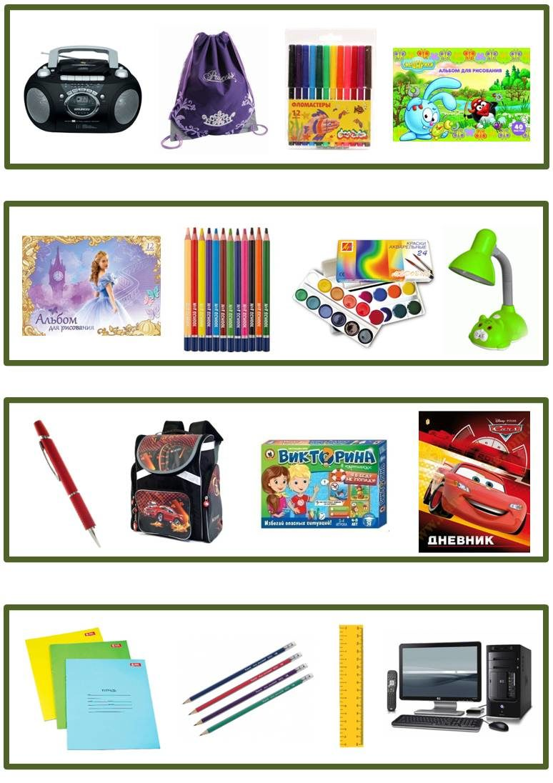
Найди лишний предмет

